Slide 1




LỚP 4A4
MÔN: LUYỆN TỪ VÀ CÂU
GV: Nguyễn Thị HÀ

Slide 2
Những từ nào sau đây nêu những thử thách đối với ý chí, nghị lực của con người.
A. gian nan
B. quyết chí
C. kiên trì
D. chông gai

Slide 3
Em đã chuẩn bị bài hôm nay chưa?

Slide 4
Thứ năm, ngày 16 tháng 12 năm 2021
Luyện từ và câu
CÂU HỎI VÀ DẤU CHẤM HỎI
I. NHẬN XÉT
Em đã chuẩn bị bài hôm nay chưa?
1. Ghi lại các câu hỏi trong bài tập đọc
“Người tìm đường lên các vì sao”

Slide 5
Luyện từ và câu
Câu hỏi và dấu chấm hỏi
1. các câu hỏi trong bài tập đọc
“Người tìm đường lên các vì sao”
Gạch chân
Ghi lại

Slide 6
Câu hỏi | Của ai | Hỏi ai | Từ nghi vấn
1. Vì sao quả bóng không có cánh mà vẫn bay được?
- Từ vì sao
- Dấu chấm hỏi
Xi-ôn-cốp-xki
Tự hỏi mình
2. Cậu làm thế nào mà mua được nhiều sách và dụng cụ thí nghiệm như thế?
- Từ thế nào
- Dấu chấm hỏi
Một người bạn
Xi-ôn-cốp-xki
- Câu hỏi dùng để làm gì?
- Câu hỏi dùng để hỏi ai?
- Dấu hiệu nào giúp em nhận ra câu hỏi?

Slide 7
Luyện từ và câu
Câu hỏi và dấu chấm hỏi
GHI NHỚ
1. Câu hỏi (còn gọi là câu nghi vấn) dùng để hỏi về những điều chưa biết.
2. Phần lớn câu hỏi dùng để hỏi người khác, nhưng cũng có những câu để tự hỏi mình.
3. Câu hỏi thường có các từ nghi vấn (ai, gì, nào, sao, không,…). Khi viết, cuối câu hỏi có dấu chấm hỏi (?).

Slide 8
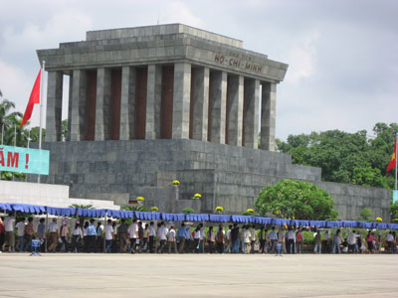
Lăng Bác Hồ

Slide 9
Bài tập 1
Tìm câu hỏi trong các bài Thưa chuyện với mẹ, Hai bàn tay và ghi vào bảng có mẫu như sau:
Câu hỏi | Của ai | Hỏi ai | Từ nghi vấn
Bài Thưa chuyện với mẹ M: 1) Con vừa bảo gì? 2) …………………………….. 3) ……………………………. | của mẹ ………….. …………… | hỏi Cương ………….. …………. | gì ………. ……….
Bài Hai bàn tay 1) ………………………….... 2) ……………………………. 3) ……………………………. 4) ……………………………. 5) ……………………………. | …………. ………..... …………. …………. …………. | …………. ………..... …………. …………. …………. | ……… ……… ……… ……... ………

Slide 10
Bài tập 2
Chọn khoảng 3 câu trong bài Văn hay chữ tốt. Đặt câu hỏi để trao đổi với bạn về các nội dung liên quan đến từng câu.
M: Thuở đi học, Cao Bá Quát viết chữ rất xấu nên nhiều bài văn dù hay vẫn bị thầy cho điểm kém.
Câu hỏi:
- Thuở đi học, chữ Cao Bá Quát thế nào?
- Chữ ai xấu?
- Vì sao Cao Bá Quát thường bị điểm kém?
- Vì sao nhiều bài văn của Cao Ba Quát dù hay vẫn bị điểm kém?

Slide 11
Bài tập 3
Em hãy đặt một câu hỏi để tự hỏi mình.
M: Mình đã đọc truyện này ở đâu rồi ấy nhỉ?

Slide 12
GHI NHỚ
1. Câu hỏi (còn gọi là câu nghi vấn) dùng để hỏi về những điều chưa biết.
2. Phần lớn câu hỏi dùng để hỏi người khác, nhưng cũng có những câu để tự hỏi mình.
3. Câu hỏi thường có các từ nghi vấn (ai, gì, nào, sao, không,…). Khi viết, cuối câu hỏi có dấu chấm hỏi (?).

Slide 13
Luyện từ và câu
Câu hỏi và dấu chấm hỏi
Ghi vào , nếu đúng ghi Đ, sai ghi S.
Đ
Câu hỏi còn gọi là câu nghi vấn.
S
Câu hỏi dùng để hỏi những điều đã biết.
Đ
Cuối câu hỏi thường có dấu chấm hỏi.
Đ
Câu hỏi thường có các từ nghi vấn (ai, gì, nào, sao, không, chứ, thế, đâu,…).

Slide 14
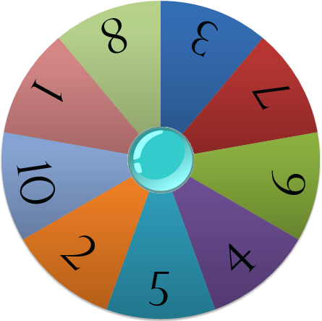
Chiếc nón kỳ diệu
Play

Slide 15



Câu 7: Cuối câu hỏi
thường có dấu gì?
Câu 5: Câu nào sau đây
là câu hỏi?
Câu 1: Câu hỏi dùng
để hỏi ai?
Câu 4: Câu hỏi dùng
để làm gì?
Câu 10: Câu hỏi còn gọi
là câu gì?
Hỏi người khác
B. Tự hỏi mình
C. Cả A và B đều đúng
A. Để hỏi những điều đã biết.
B. Để hỏi những điều chưa biết.
C. Để kể về sự việc.
Dấu chấm
Dấu phẩy
Dấu chấm hỏi
Câu kể.
B . Câu nghi vấn.
C. Câu cảm.
Các em làm bài xong chưa?
Các em chăm học quá!
C. Các em làm bài tập.
Start
1
2
3
4
5
6
7
8
9
10
1

Slide 16
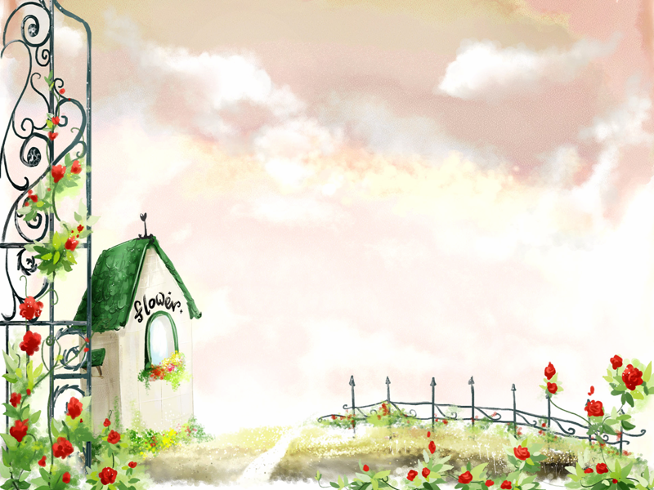
Kính chúc các thầy cô giáo mạnh khỏe!
CHÚC CÁC EM CHĂM NGOAN, HỌC GIỎI.

Slide 17
Câu 1: Câu hỏi còn
gọi là câu gì?
Câu 2: Câu hỏi
dùng để làm gì?
Câu 4: Câu hỏi
dùng để hỏi ai?
Câu 3: Cuối câu
hỏi thường có dấu
gì?
Lăng Bác Hồ

